Slide 1
Dimplomado en Ciencia de Datos
Modulo II - Modelación Supervisada.
Examen 1
Gustavo Blas Duran

Slide 2
La calificación crediticia es el proceso de evaluar la solvencia de un cliente, respondiendo básicamente a la pregunta:
"¿Qué probabilidad hay de que esta persona pague un préstamo o crédito a tiempo?"
Para respaldar esto, las organizaciones recurren cada vez más a modelos predictivos que analizan los datos de los clientes y les asignan una puntuación o nivel de riesgo.

Slide 3
A continuación se presenta el desarrollo y la evaluación de modelos de calificación crediticia mediante técnicas de clasificación y regresión. Mediante el análisis de datos de los clientes, como su historial de pagos, la utilización del crédito y su comportamiento financiero, los modelos predicen con precisión la probabilidad de impago y estiman el comportamiento de pago. Se identificaron las características clave que contribuyen al riesgo, lo que permitió tomar decisiones crediticias más informadas.

Slide 4
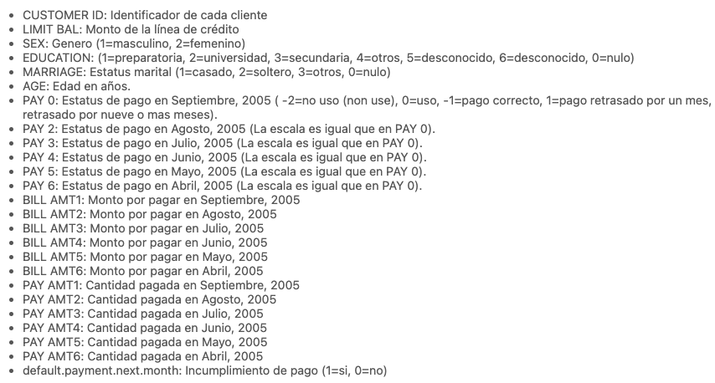
Conjunto de Datos
El conjunto de datos original cuenta con 25 variables, a partir de las cuales se crearon 18 variables nuevas, no todas son usadas en los modelos. Pues se se han seleccionado de acuerdo al al modelo, dependiendo que cuales nos proporionaron un mejor ajuste del modelo implementado.

Slide 5
Regresión
A continuacion se presentan 3 modelos regresión en los cuales el obetivo es estimar el valor de las variables PAY_AMT1, APY_AMT2 y PAY_AMT3.
Se realiza el ajuste y la validación de cada uno de los modelos utilizando la metrica de “r2”, el cual es un numero que nos dice que tan bien un modelo explica los resultados.

Slide 6
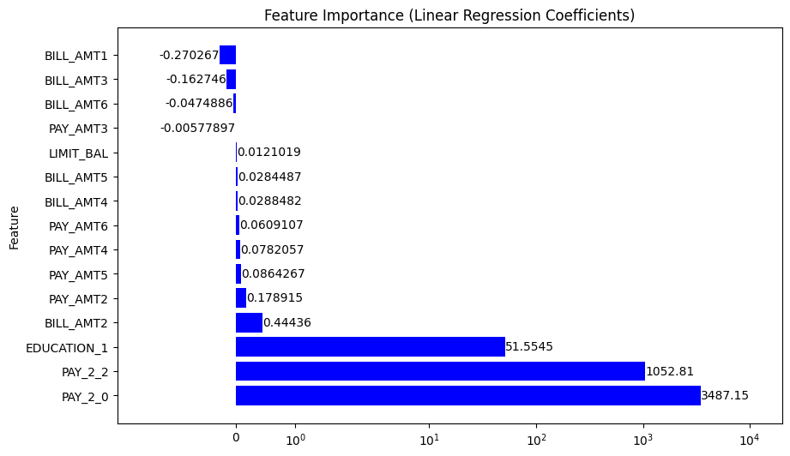
PAY_AMT1
Cada barra muestra las caracteristicas que se consideran en el modelo, su longitude muestra que tan fuertemente afecta en la predicción.
Las caracteristicas con mayor impacto son PAY_2 y PAY_2, los cuales corresponden al status de pago del mes anterior (Agosto).
La variable EDUCATION_1, Tambien tiene un impacto en el modelo, (_1) corresponde a un nivel de Educación Universidad (Se cambio durante el procesamiento).
En general, el status de los pagos del mes anterior, tienen un mayor impacto en la predicción.
El modelo tiene un poder predictivo moderado y puede ser útil para la estimación general, pero tiene margen de mejora. Aún puede facilitar la toma de decisiones, especialmente al combinarse con otras herramientas o con el criterio de expertos.
R-squared: 0.3630
Mean squared error: 178446777.4620
Root mean squared error: 13358.3973
Mean Absolute Error: 5158.2651

Slide 7
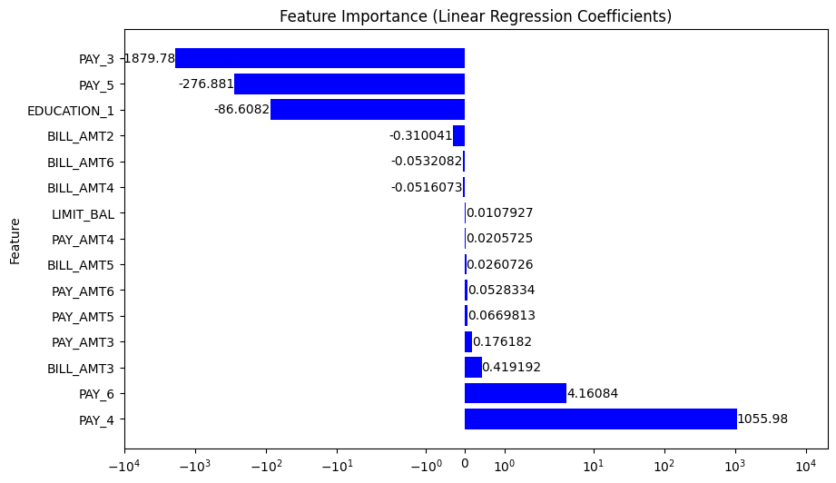
PAY_AMT2
Los factores más importantes son el historial de pagos de una persona en meses específicos (especialmente los meses 3 y 4). Factores como el límite de crédito o el importe de las facturas tienen un efecto mínimo, mientras que algunos niveles educativos y el pago mensual tienen una influencia moderada.
R-squared: 0.3958
Mean squared error: 115516212.4118
Root mean squared error: 10747.8469
Mean Absolute Error: 4862.3659

Slide 8
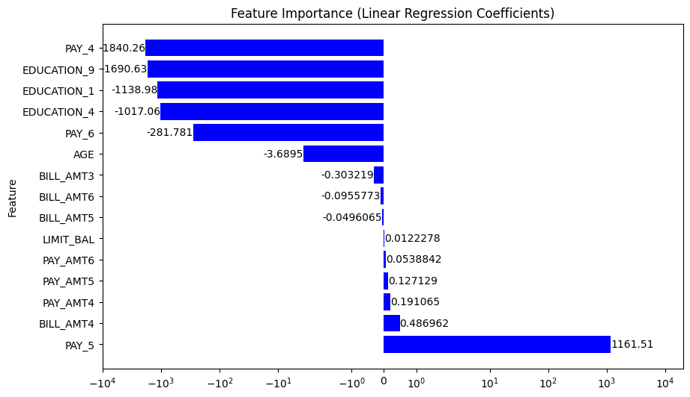
PAY_AMT3
El modelo prioriza el nivel educativo y el comportamiento de pago en meses específicos, especialmente los meses 4 y 5.
Las personas con pagos atrasados ​​o con niveles educativos menos favorables experimentan un fuerte impacto negativo, mientras que los pagos puntuales pueden mejorar significativamente el resultado.
R-squared: 0.3995
Mean squared error: 190039186.5633
Root mean squared error: 13785.4701
Mean Absolute Error: 5617.8604

Slide 9
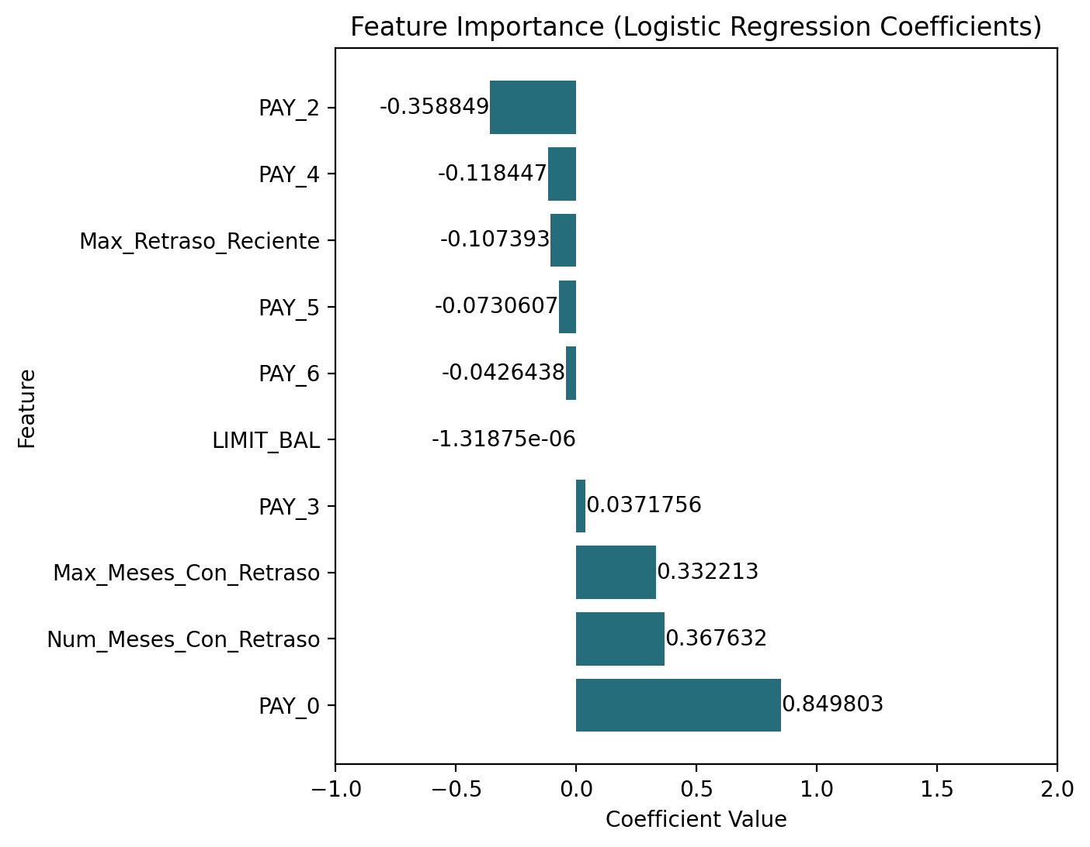
DefaultPayment
El modelo se centra principalmente en el comportamiento de pago reciente, especialmente PAY_0 (estado del mes pasado), y en los patrones generales de retraso.
Los retrasos más recientes o frecuentes aumentan el riesgo (Num_Meses_Con_Retraso, Max_Meses_Con_Retraso).
Sorprendentemente, el límite de crédito prácticamente un ligero impacto, y algunos retrasos en meses anteriores (como PAY_2) podrían interpretarse de forma más positiva, lo que podría indicar una recuperación.

Slide 10
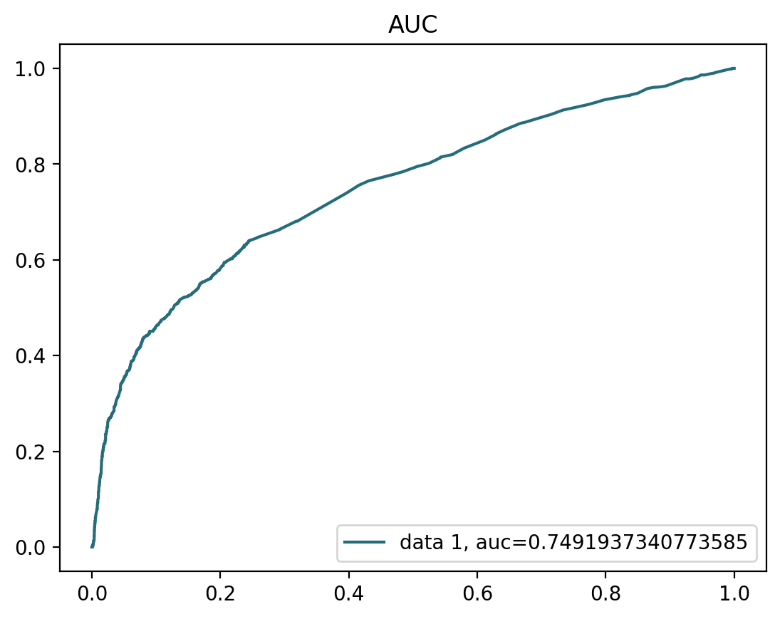

DefaultPayment
El modelo puede diferenciar correctamente entre clientes de alto y bajo riesgo aproximadamente el 75 % del tiempo.
Este nivel de precisión proporciona una base sólida para la toma de decisiones basada en el riesgo, como la aprobación de créditos, la segmentación de clientes o las estrategias de intervención.

Slide 11
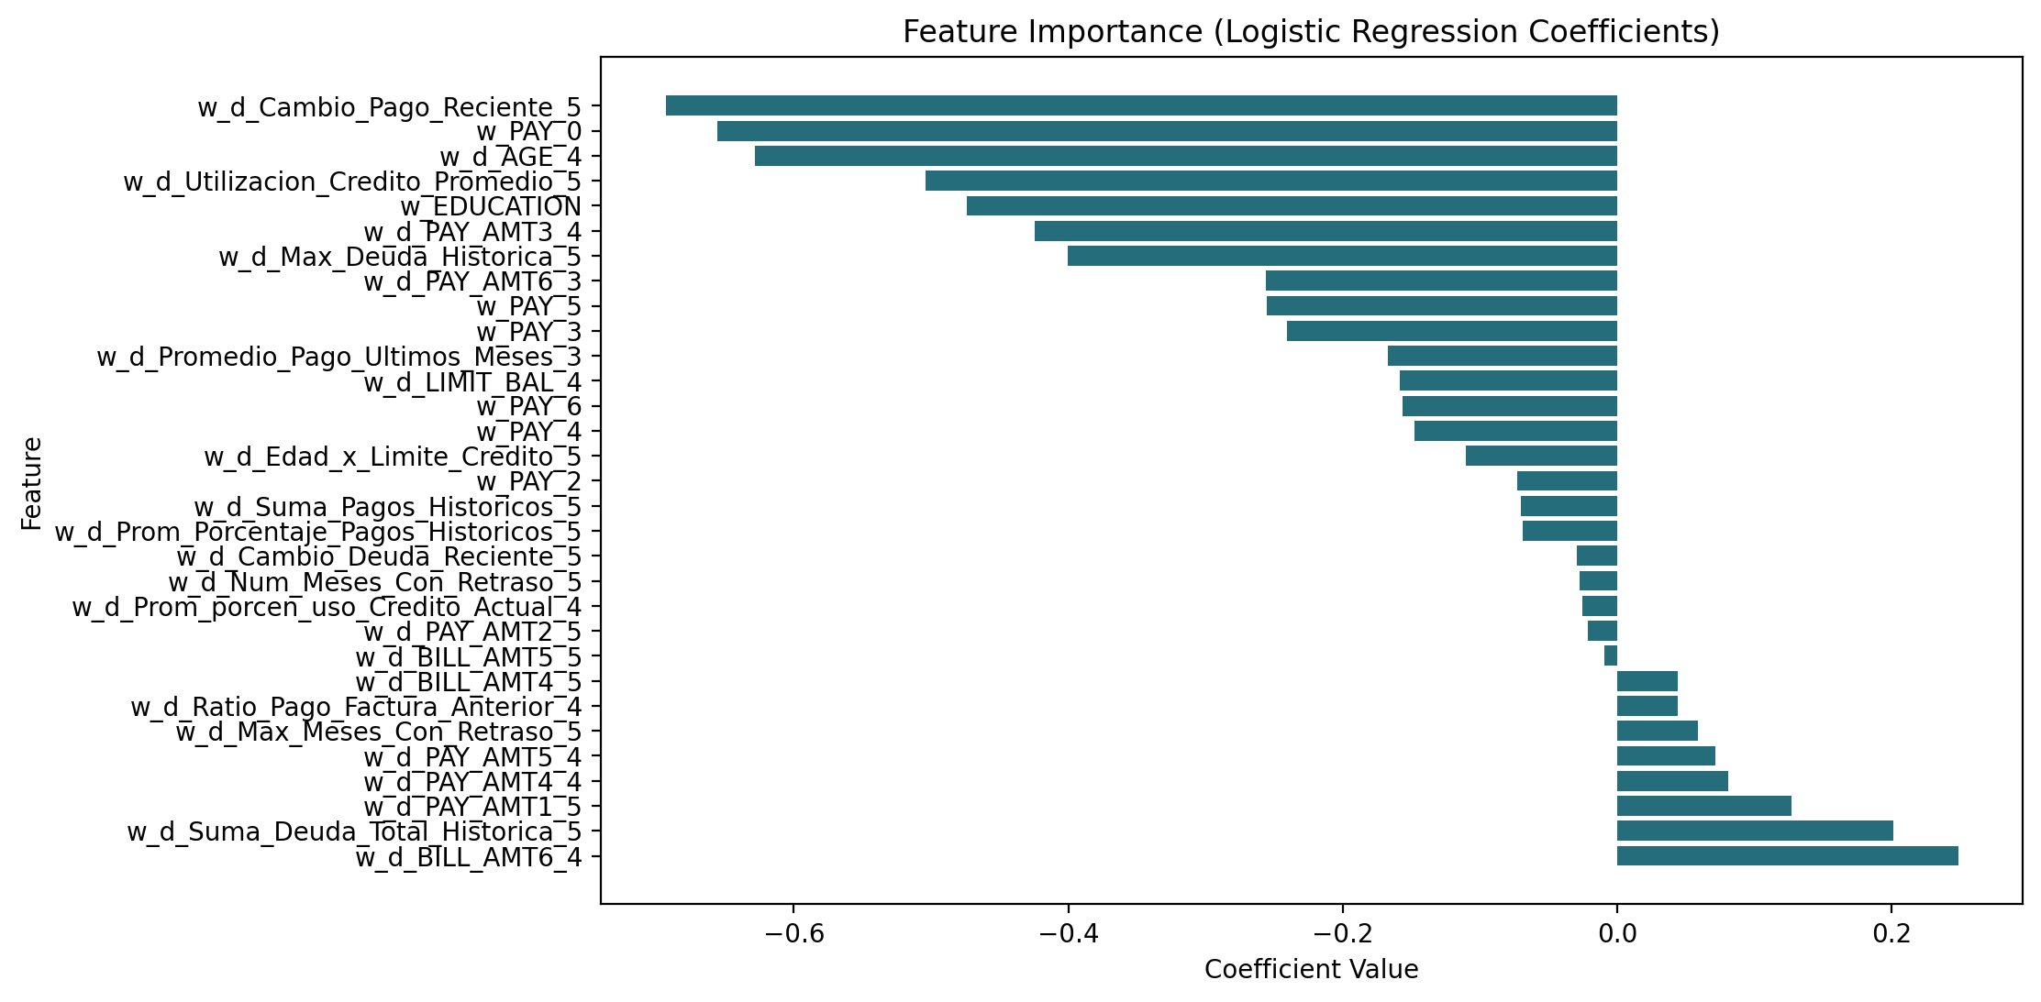
CreditScoring
Este modelo enfatiza el comportamiento de pago reciente, la edad, el uso del crédito y la educación como factores clave.
Ser mayor, tener educación y mantener un bajo uso del crédito con pagos constantes reduce el riesgo previsto.
Por el contrario, un alto nivel de deuda pasada o pagos bajos recientes aumentan la predicción del riesgo.

Slide 12
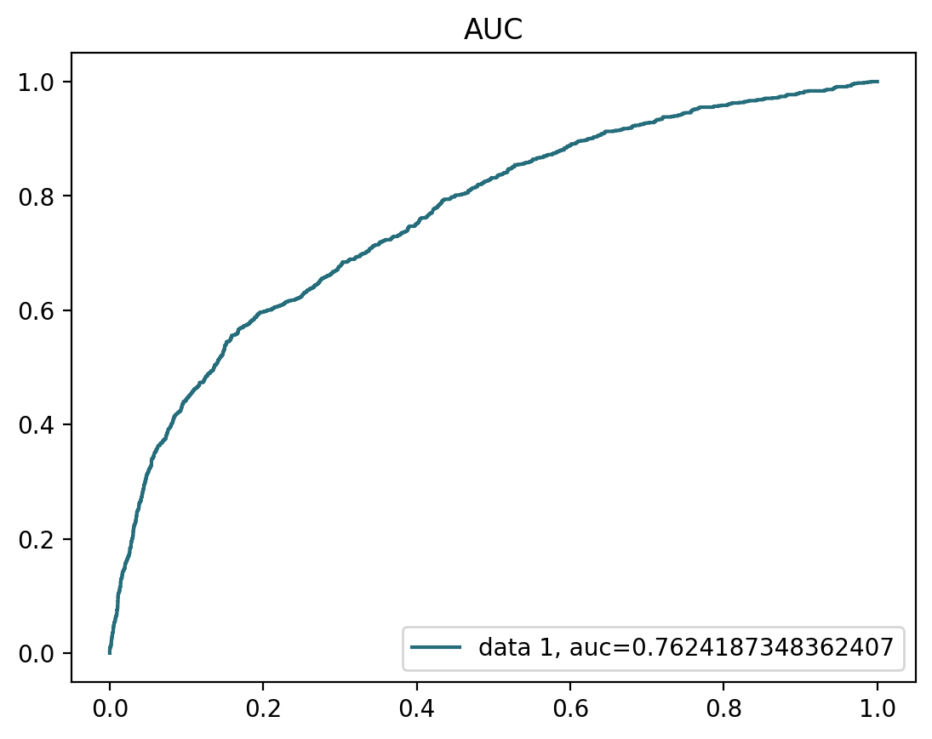
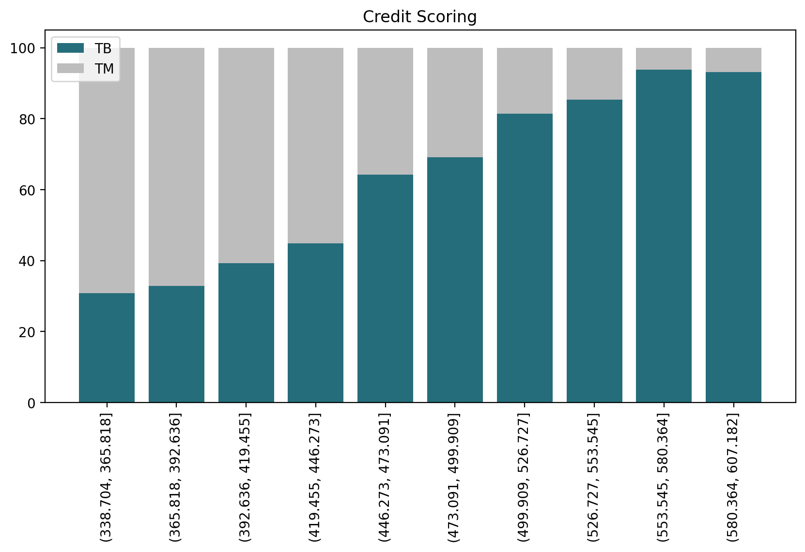

CreditScoring
Un AUC de 0.762 implica que existe un 76.2% de probabilidad de que el modelo asigne una puntuación de riesgo más alta a un cliente que incumplirá sus pagos en comparación con uno que no lo hará. Este nivel de desempeño sugiere que el modelo es fiable para apoyar decisiones crediticias

Slide 13
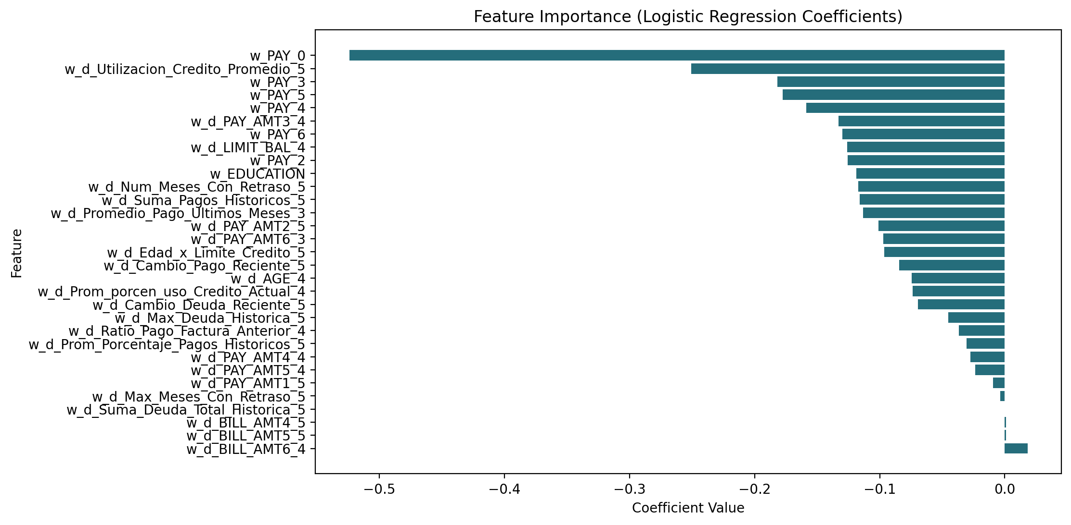
CreditScoringPP
El modelo prioriza el historial de pagos reciente y el uso responsable del crédito.
Pagar a tiempo, mantener saldos bajos y usar el crédito con prudencia reduce el riesgo previsto.
Otros elementos, como la edad, la educación y los patrones de pago más antiguos, influyen en cierta medida, pero no tanto.

Slide 14
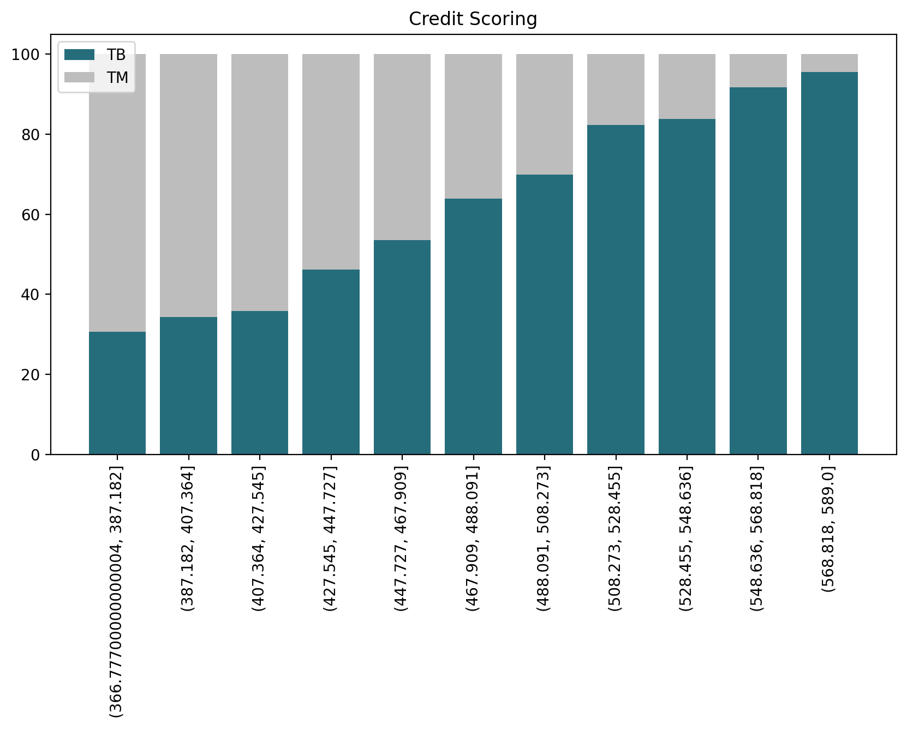


CreditScoringPP
Esta distribución sugiere que el modelo de clasificación está funcionando correctamente al asignar mayores puntajes a perfiles con menor riesgo crediticio (TB) y menores puntajes a perfiles con mayor riesgo (TM).

Slide 15
Conclusiones
Se desarrolló y evaluó una serie de modelos de clasificación y regresión para respaldar la calificación crediticia, con el objetivo de predecir el comportamiento de pago de los clientes e identificar segmentos de riesgo. Se analizaron indicadores clave de rendimiento (KPI), como los coeficientes del modelo, las puntuaciones ROC AUC y la importancia de las características, para evaluar su eficacia.
El aprovechamiento de los modelos de clasificación y regresión en la calificación crediticia permite a las organizaciones tomar decisiones crediticias más inteligentes, rápidas y precisas, al tiempo que gestionan de forma proactiva el riesgo de la cartera y mejoran la rentabilidad.

